Slide 1

Toilet’s Go!!

Slide 2

로딩 화면
화장실 문
(사진 위에 텍스트 삽입)
ㅇㅇ하는중

Slide 3
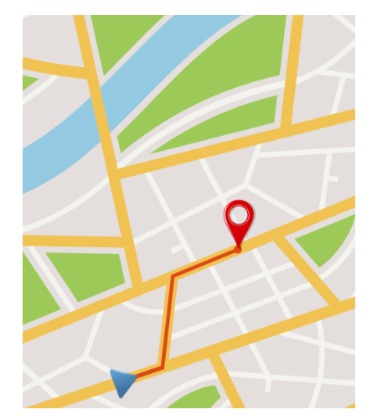

시나리오 1
실행 > 로딩창 > 메인화면 > 지도에서 화장실 선택
화장실 설명창 이동
> 설명창(리뷰포함or리뷰창 이동)
> 화장실 설명 글 확인가능 > 뒤로가기 버튼
> 메인화면 복귀
종료
화장실 등록
뒤로가기

Slide 4
시나리오 1
화장실 클릭
종료
화장실 등록
뒤로가기

Slide 5
시나리오 1
냉천 어린이공원 공중화장실
남,여 화장실 구분 : O
잠금 : 없음
★★★★☆
상세정보
리뷰
화장실 설명창 이동 버튼
종료
화장실 등록
뒤로가기

Slide 6
시나리오 1
냉천 어린이공원 공중화장실★★★★☆
위치설명 : ㅇㅇ건물 2층
청결도 : 깨끗하지만 냄새가 남
남녀 구분 O
잠금장치 유무 : X
변기 개수 : 3개
비데유무 : 없음
수압 : 강함
휴지, 비누 : 빠르게 공급됨
시설 상태 : 불이 안켜짐
화장실 설명 글 확인 후
뒤로가기 버튼 클릭
설명 추가하기
리뷰남기기
종료
화장실 등록
뒤로가기

Slide 7
시나리오 1
메인화면 복귀
냉천 어린이공원 공중화장실
남,여 화장실 구분 : O
잠금 : 없음
★★★★☆
상세정보
리뷰
종료
화장실 등록
뒤로가기

Slide 8
시나리오 2
실행 > 로딩창 > 메인화면 > 화장실 등록
> 화장실 등록창 이동
등록 정보 입력(주소&이름&설명)
> 확인팝업 > 메인화면
종료
화장실 등록
뒤로가기

Slide 9
시나리오 2
화장실 등록창 이동
종료
화장실 등록
뒤로가기

Slide 10
시나리오 2
화장실 이름 :
위치 :
설명 :
상세위치 :
남/여 구분 :
잠금장치 유무 :
변기 개수 : 3개
등록정보 입력 후
등록버튼 클릭
화장실 등록하기
종료
화장실 등록
뒤로가기

Slide 11
시나리오 2
화장실 이름 :
위치 :
설명 :
상세위치 :
남/여 구분 :
잠금장치 유무 :
변기 개수 : 3개
정말로 등록
하시겠습니까?
예
아니요
등록하기
화장실 등록하기
종료
화장실 등록
뒤로가기

Slide 12
시나리오 2
메인화면 복귀
&
등록된 화장실 확인
new
종료
화장실 등록
뒤로가기

Slide 13
시나리오 3
실행 > 로딩창 > 메인화면 > 화장실 선택
리뷰창 이동 > 리뷰등록 버튼
리뷰쓰기 (유트브 형식)
리뷰 작성 > 업로드 > 리뷰창 이동
리뷰 리스트 새로고침
상세정보
리
종료
종료
화장실 등록
화장실 등록
뒤로가기
뒤로가기

Slide 14
리뷰쓰기
종료
리뷰 등록
뒤로가기

